Slide 1
安全管理必备
工具--目视管理

Slide 2
  目视管理

Slide 3
目视工厂的定义
就是将企业各种信息利用形象直观、色彩适宜的各种视觉感知信息展示在眼前，让人们一目了然，一看就明白，依托准确的信息来组织现场生产活动，达到提高劳动生产率目的的一种管理方式。

Slide 4
目视工厂的定义
为什么要实行可视化管理？
用眼看出正常或者异常.
01
时间-情报提供时期的适当性
02
共享-情报共享的透明性
03
准备性-判断,不注意,防止忘记
04
SPEED-行动,反应的速度

Slide 5
目视工厂的意义
营造可视化现场
区分现场的异常和正常,不管是谁都能知道异常的标准化,通过清楚认识改善的必要性和预防管理，彻底地消除和减少浪费．
生产现场的情报
标准化的
管理工具
区别异常和正常
人
物品
不管是谁都能
知道
发生什么问题
时间
(TIMING)
视觉化
透明化
单纯化
设备
方法
改善
针对异常,确立现场的对应力体系 (现场的自律体系)

Slide 6
管理对象
可视化管理的对象
服务,产品,半成品,原材料,零配件,设备
A
工夹具,模具,计量具,搬运工具,货架,通道,场所
B
票据,标准,公告物,人,心情,方法
C

Slide 7
管理种类
物品
作业管理
设备
A
B
C
质量
安全
D
E

Slide 8
管理工具
01
02
03
04
05
红牌
看板
信号灯
操作流程图
反面教材
06
07
08
09
10
提醒板
区域线
警示线
告示板
生产看板

Slide 9
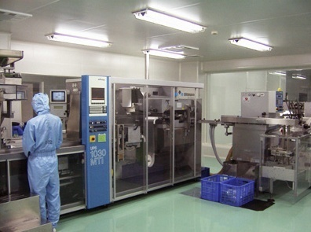
管理工具
1．红牌
红牌，适宜于5S中的整理，是改善的基础起点，用来区分日常生产活动中非必需品。

Slide 10
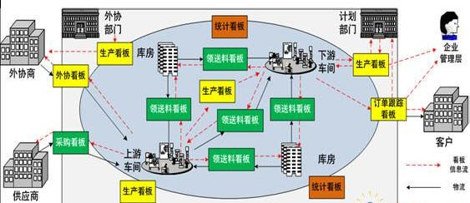
管理工具
2．看板
用在5S的看板作战中，使用的物品放置场所等基本状况的表示板。它的具体位置在哪里？做什么，数量多少，谁负责，甚至说，谁来管理等等重要的项目，让人一看就明白。因为5S的推动，它强调的是透明化、公开化，因为目视管理有一个先决的条件，就是消除黑箱作业。

Slide 11
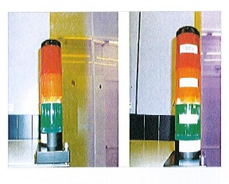
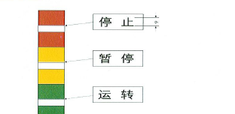
管理工具
3．信号灯或者异常信号灯
在生产现场，第一线的管理人员必须随时知道，作业员或机器是否在正常地开动，是否在正常作业，信号灯是工序内发生异常时，用于通知管理人员的工具。

Slide 12
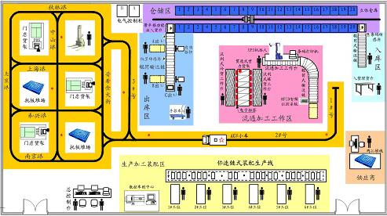
管理工具
4．操作流程图
操作流程图，它本身是描述工序重点和作业顺序的简明指示书，也称为步骤图，用于指导生产作业。在一般的车间内，特别是工序比较复杂的车间，在看板管理上一定要有个操作流程图。原材料进来后，第一个流程可能是签收，第二个工序可能是点料，第三个工序可能是转换，或者转制，这就叫操作流程图。

Slide 13
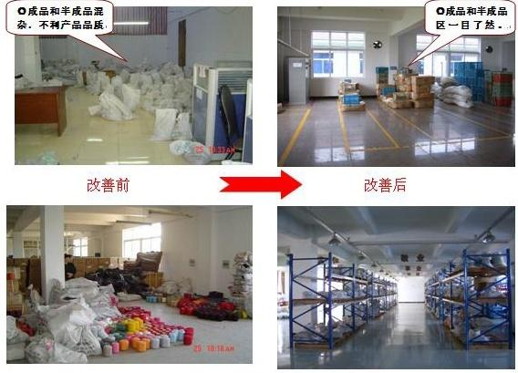
管理工具
5．反面教材
反面教材，一般它是结合现物和柏拉图的表示，就是让现场的作业人员明白，也知道他的不良的现象及后果。一般是放在人多的显著位置，让人一看就明白，这是不能够正常使用，或不能违规操作。

Slide 14
管理工具
6．提醒板
提醒板，用于防止遗漏。健忘是人的本性，不可能杜绝，只有通过一些自主管理的方法来最大限度地尽量减少遗漏或遗忘。比如有的车间内的进出口处，有一块板子，今天有多少产品要在何时送到何处，或者什么产品一定要在何时生产完毕。或者有领导来视察，下午两点钟有一个什么检查，或是某某领导来视察。这些都统称为提醒板。一般来说，用纵轴表示时间，横轴表示日期，纵轴的时间间隔通常为一个小时，一天用8个小时来区分，每一小时，就是每一个时间段记录正常、不良或者是次品的情况，让作业者自己记录。提醒板一个月统计一次，在每个月的例会中总结，与上个月进行比较，看是否有进步，并确定下个月的目录，这是提醒板的另一个作用。

Slide 15
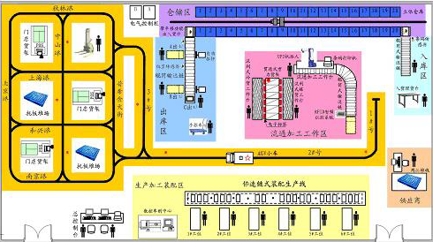
管理工具
7．区域线
区域线就是对半成品放置的场所或通道等区域，用线条把它画出，主要用于整理与整顿，异常原因，停线故障等，用于看板管理。

Slide 16
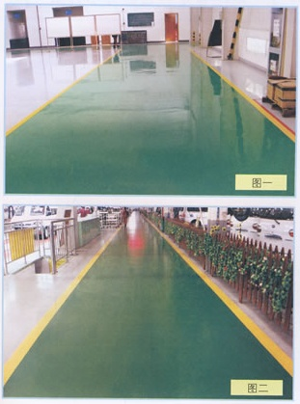
管理工具
8．警示线
警示线，就是在仓库或其它物品放置处用来表示最大或最小库存量的涂在地面上的彩色漆线，用于看板作战中。

Slide 17
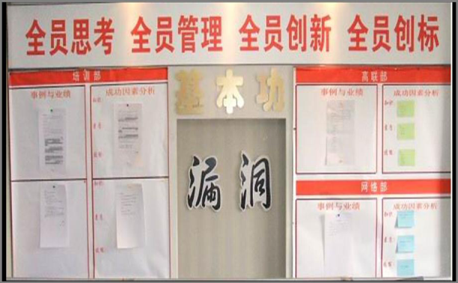
管理工具
9．告示板
告示板，是一种及时管理的道具，也就是公告，或是一种让大家都知道，比方说今天下午两点钟开会，告示板就是书写这些内容。

Slide 18
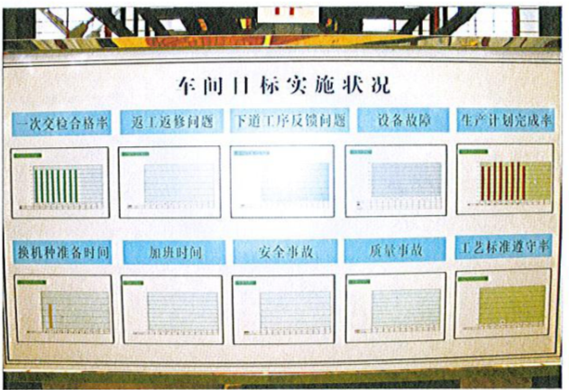
管理工具
10．生产管理板
生产管理板，是揭示生产线的生产状况、进度的表示板，记入生产实绩、设备开动率、异常原因（停线、故障）等，用于看板管理。

Slide 19
可视化结果
形成可视化管理的现场
1.形成可视化的环境
- 工厂内 去除
- 去除库存
- Line 直线化
2. 准备可视化装备
- andon的设置
- 设置进度现况板 ,
设置管理现况板
容器标准化 , 把握标准
库存量
3. 确保可视化怕断能力
- 直接确认现场
与先进公司 Benchmarking
比较分析

Slide 20
感谢聆听

